Slide 1
Образовательная кинезиология, уроки саморегуляции для дошкольников
МКДОУ д\с №466
г. Новосибирск
Педагог-психолог, психокинезиолог Чернова Г.М.

Slide 2
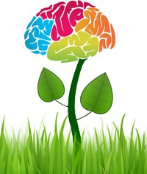
Психическое развитие
В настоящее время резко возросло число детей с отклонениями в пси­хическом развитии. Эта тенденция наблюдается и в яслях, и в детских садах, и в школе.
Многие дети демонстрирует задержки и искажения психоречевого развития, несформированность произволь­ной саморегуляции, дисграфии и т.д.; различные психопатологические феномены (повышенную возбудимость/истощаемость, склонность к неврозам и психопатологическим явлениям); соматическую и психосоматическую уязвимость. Это приводит к эмо­ционально-личностной и когнитивной неготовности к обучению и не адекватной адаптации к социуму.

Slide 3

Для нормального развития нервной системы детей, и особенно её высшего отдела - коры больших полушарий, огромное значение имеет правильная организация режима дня, нормирование умственной нагрузки, правильно поставленное физическое воспитание, включающее осмысленный, интересный и не чрезмерный физический труд.

Slide 4
Когда ничего не получается или психическая перегрузка
В условиях стресса приток крови к коре головного мозга может блокироваться, так что коммуникация между левым и правым полушарием расстраивается, непроизвольно отключаются органы чувств. В такой ситуации зачастую трудно думать и действовать одновременно. Для восстановления баланса в системе "мозг - тело" и приведения ее к оптимальному функционированию нужно высвободить застоявшуюся энергию и восстановить каналы коммуникации. Для этого существует весьма эффективное средство - методы оброзовательной кинезиологии.

Slide 5

«Движение может заменить лекарство – но ни одно лекарство не заменит движения»
Ж. Тассо.
Образовательная кинезиология исходит из понимания того, что:
Каждый ребенок талантлив и способен обучаться.
Способность регулировать различные сферы психической жизни состоит из конкретных контролирующих умений в двигательной и эмоциональной сферах, сфере общения и поведения. Ребенок должен овладеть умениями в каждой из сфер.
Обучение через движение с привлечением телесного опыта – самое эффективное обучение.

Slide 6

КИНЕЗИОЛОГИЯ ОТНОСИТСЯ К ЗДОРОВЬЕСБЕРЕГАЮЩЕЙ ТЕХНОЛОГИИ
Под влиянием кинезиологических тренировок в организме происходят положительные структурные изменения. При этом, чем интенсивнее нагрузка, тем значительнее эти изменения. Данная методика позволяет выявить скрытые способности ребёнка и расширить границы возможностей его мозга.

Slide 7
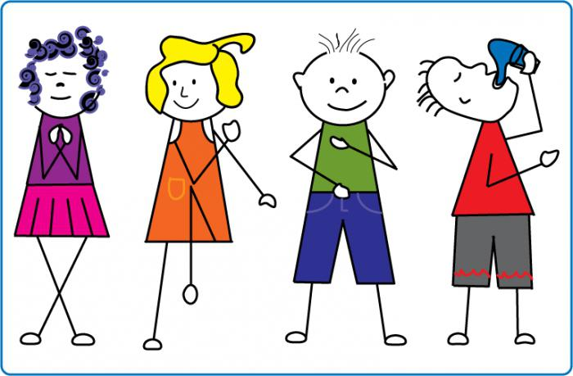
Виды кинезиологических упражнений:
Растяжки нормализуют гипертонус (неконтролируемое чрезмерное мышечное напряжение) и гипотонус (неконтролируемая мышечная вялость).
Дыхательные упражнения улучшают ритмику организма, развивают самоконтроль и произвольность.
Глазодвигательные упражнения позволяют расширить поле зрения, улучшить восприятие. Однонаправленные и разнонаправленные движения глаз и языка развивают межполушарное взаимодействие и повышают энергетизацию организма.
При выполнении телесных движений развивается межполушарное взаимодействие, снимаются непроизвольные, непреднамеренные движения и мышечные зажимы. Оказывается, человеку для закрепления мысли необходимо движение.
Упражнения для релаксации способствуют расслаблению, снятию напряжения.

Slide 8
Кому рекомендуется образовательная кинезиология ?
1) Детям у которых проблемы с восприятием материала. Например, ребенок никак не может выучить алфавит или таблицу умножения.
2)Тем детям, которые не любят и не хотят учиться. Не могут самостоятельно выполнять домашнее задание.
3) Дети которые не могут сконцентрировать своё внимание. Они постоянно отстают от всех учеников, позже всех делают задание и боятся отвечать на уроке.
4) Робкие и нерешительные дети, которые даже если и готовы к уроку, всё равно не решаются поднять руку и ответить материал.
5)«Растеряхи», они постоянно и всюду забывают свои вещи. Обучаясь уже не первый год , так и не научились сами собирать портфель.
6)Дети, у которых систематические нарушения дисциплины – это норма. Они очень агрессивны и драчливы, или же, напротив, обидчивы и плаксивы. Утром их невозможно разбудить, в школу идут с большой неохотой.
7)Дети которых укачивает в транспорте, а также с нарушением координации движений или же есть определённые проблемы с осанкой.
8) Дети с речевыми проблемами: заикаются, картавят, нечётко выговаривают некоторые звуки или не до конца проговаривают слова.

Slide 9
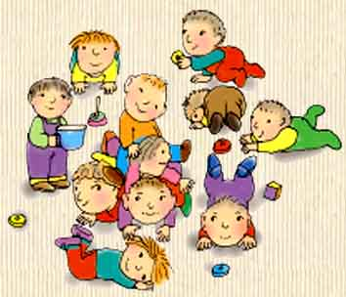
Благодаря кинезиологии успешно развивается саморегуляция – одна из центральных линий развития детей.
Саморегуляция – процесс управления человеком собственными психологическими и физиологическими состояниями, а также поступками.

Slide 10
Способности произвольной психорегуляции.
Двигательная сфера
Эмоциональная сфера
Сфера общения
Сфера поведения

Slide 11
Для того чтобы самому научиться контролировать свои движения, ребенок должен овладеть следующими умениями:
Способности детей в произвольной регуляции эмоций
произвольно направлять свое внимание на эмоциональные ощущения, которые он испытывает;
различать и сравнивать эмоциональные ощущения, определять их характер (приятно, неприятно, беспокойно, удивленно, страшно и т.п.);
одновременно направлять свое внимание на мышечные ощущения и на экспрессивные движения, сопровождающие любые собственные эмоции и эмоции, которые испытывают окружающие;
произвольно и подражательно “воспроизводить” или демонстрировать эмоции по заданному образцу
произвольно направлять свое внимание на мышцы, участвующие в движении;
различать и сравнивать мышечные ощущения;
определять соответствующие характера ощущений (“напряжение-расслабление”, “тяжесть-легкость”, др.) характеру движений, сопровождаемых этими ощущениями (“сила-слабость”, “резкость-плавность”, темп, ритм);
менять характер движений, опираясь на контроль своих ощущений.

Slide 12
Основным инструментом регуляции общения является способность устанавливать эмоциональный контакт
Сфера поведения - эмоционально-волевой регуляции
управлять, понимать и различать чужие эмоциональные состояния;
сопереживать (т.е. принимать позицию партнера по общению и полноценно проживать прочувствовать его эмоциональное состояние);
отвечать адекватными чувствами (т.е. в ответ на эмоциональное состояние товарища проявить такие чувства, которые принесут удовлетворение участникам общения).
определять конкретные цели своих поступков;
искать и находить, выбирая из множества вариантов, средства достижения этих целей;
проверять эффективность выбранных путей: действиями, ошибаясь и исправляя ошибки, опытом чувств, опытом прошлых аналогичных ситуаций;
предвидеть конечный результат своих действий и поступков;
брать на себя ответственность.

Slide 13

В развитии у детей описанных навыков большое значение играет возможность испытать множество вариантов действия для того, чтобы научиться делать выбор. Именно в выборе поступка или действия состоит первый шаг на пути развития

Slide 14
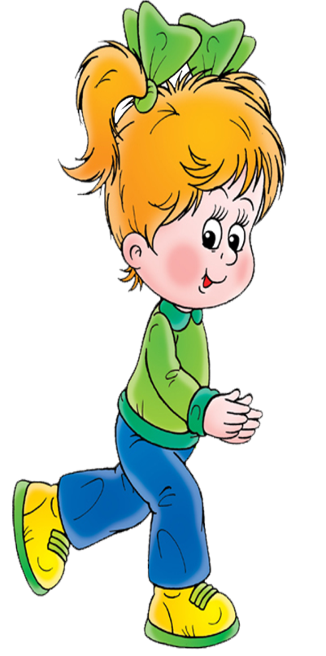
Упражнения направленные, на развитие произвольных движений и самоконтроля
Упражнение «Стой!».
Цель: Развитие самоконтроля и произ­вольных движений.
Процедура игры. Звучит маршевая музыка. Дети маршируют. Музыка внезапно обрывается, но дети продолжают маршировать. Через 1-1,5 минуты музыка возобновляется, а дети - двигают­ся (маршируют), затем, через 3-4 минуты проис­ходит новое внезапное прерывание музыки, дети маршируют и т.д.

Slide 15
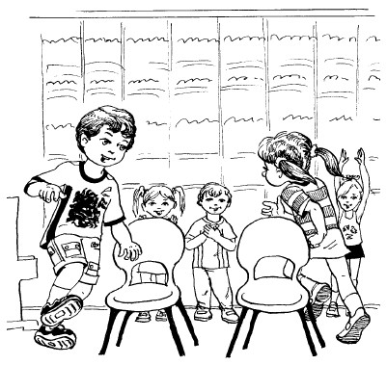
Упражнения направленные на развитие произвольной активности, формирование эмоциональной и волевой сфер
Упражнение «Иголка и нитка».
Цель: Развитие произвольности.
Процедура игры. Выбирается водящий из де­тей. Под веселую музыку водящий играет роль иголки, а все другие дети - роль нитки. «Иголка» бегает между стульями, а «нитка» (группа детей друг за другом) - за ней.
Замечание: Если в группе имеется зажатый ребенок, то предложите роль «иголки» ему.

Slide 16
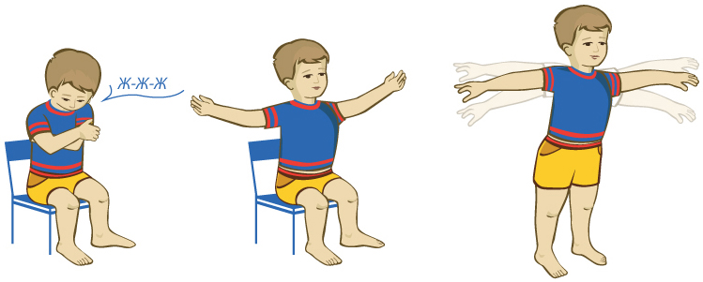
Упражнения направленные, на развитие психической саморегуляции, способствующие успокоению и снятию напряжения
саморегуляция
ДЫХАТЕЛЬНЫЕ УПРАЖНЕНИЯ
ПОСТИЗОМЕТРИЧЕСКАЯ РЕЛАКСАЦИЯ (ПИРС)
РЕЛАКСИРУЮЩИЕ УПРАЖЕНИЯ
РАСТЯЖКИ

Slide 17
Эти упражнения направлены на восстановление природных, уникальных способностей человека, возвращение его к естественному, природному механизму обучения, при котором любой процесс познания нового становится радостным, активным, увлекательным занятием.
Спасибо за внимание!

